Slide 1
Framework Codeigniter
Pengembangan Aplikasi Framework
M.NAUFAL, S.Tr.T

Slide 2
Pengenalan Framework
Framework merupakan kumpulan library siap pakai yang dapat dimanfaatkan dalam membangun aplikasi tertentu.
Untuk menggunakan library-library yang disediakan oleh suatu framework, developer harus menyesuaikan diri dengan aturan-aturan pada framework tersebut, karena setiap framework mempunyai aturan yang berbeda.

Slide 3
Framework PHP
Codeigniter
Yii (Yes It Is)
Prado
CakePHP
Zend
Laravel
Kohana
Symfoni
dll

Slide 4
Peringkat Framework 2015 di Dunia (SitePoint, 2015)
Laravel
Symfoni2
Nette
Codeigniter
Yii 2
PHPixie
Yii 1
Zend Framework

Slide 5
OOP
Objek adalah kesatuan entitas yang memiliki sifat dan tingkah laku yang dapat dibedakan antara yang satu dengan yang lain. Dalam kehidupan sehari-hari, objek adalah benda, baik benda berwujud nyata seperti manusia, hewan, mobil, komputer, handphone, pena, ataupun benda yang abstrak, tidak nyata atau konsep.
Object Oriented Programming (OOP) berkaitan erat dengan pengertian berikut :
Pemrograman berorientasi objek. Pemrograman ini mempertinggi kualitas dan produktifitas pengembangan software.
Program pengembangannya dilakukan dengan pendekatan building block. Setiap block, disebut object, bersifat independen dan mampu berjalan sendiri atau saling kunci dengan object lain dengan mudah dan otomatis.
Object-object berinteraksi dengan saling memberikan informasi satu terhadap yang lainnya.
Masing-masing object harus berisikan data atau informasi mengenai dirinya sendiri (encapsulation) dan object yang dapat dikaitkan (inheritance).

Slide 6
Framework Codeigniter (CI)
Merupakan framework peringkat 1 di Indonesia (SitePoint, 2015).
Digunakan oleh sebagian besar web developer di Indonesia.

Slide 7
Keunggulan Codeigniter
Framework Open Source (Free)
Sangat ringan di semua platform
Berbasis MVC (Model View Controller)
Library lengkap
Dokumentasi lengkap
Mempunyai komunitas pengguna yang besar
Berbasis PHP5 dan PHP7

Slide 8
Kelemahan CI
Ada beberapa kekurangan CodeIgniter (CI), yaitu :
Codeigniter dikembangkan oleh Ellislab dan bukan oleh suatu komunitas, yang menyebabkan update core engine-nya tidak secepat framework lain.
Tidak ditujukan untuk pembuatan web dengan skala besar (enterprise) walaupun tersedia banyak library.
Masih banyak kelonggaran dalam hal coding, misalnya bebas dalam menambah file.
Tidak mencerminkan MVC yang sesungguhnya, misalnya penulisan echo masih dapat dilakukan pada file controller

Slide 9
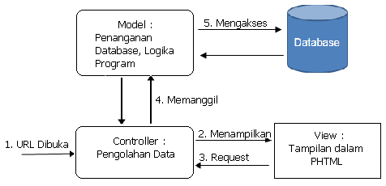
MVC pada CI

Slide 10
KONSEP MVC
Model, biasa langsung berhubungan dengan database seperti insert, update, delete, dll. Mengani validasi dari bagian controller, namun model tidak berhubungan langsung dengan View.
Controller, merupakan bagian yang mengatur hubungan antara model dan view, controller berfungsi untuk menerima request dan data dari user kemudian menentukan apa yang akan diproses oleh aplikasi.
View, merupakan bagian yang menangani presentation. Pada suatu aplikasi web bagian ini biasanya berupa file template HTML, yang diatur oleh controller. View berfungsi untuk menerima dan merepresentasikan data kepada user. Bagian ini tidak memiliki akses langsung terhadap bagian model.

Slide 11
Memulai Codeigniter
Text Editor (Notepad, Notepad++, dll)
Server Localhost (XAMPP, dll)
Framework Codeigniter → download di www.codeigniter.com
Versi terbaru: Codeigniter 4.0.0 beta

Slide 12
Memulai Codeigniter
Download Codeigniter
Ekstrak dan letakkan pada directory www pada localhost
Jalanlan pada browser

Slide 13
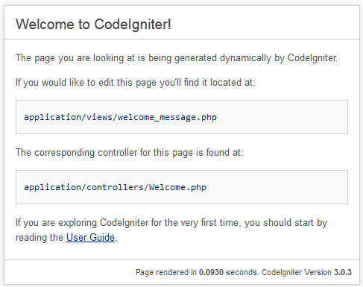
Tampilan Default

Slide 14
Penjelasan (1)
Bukalah file routes.php yang terletak di folder application/config
Pada baris ke 52 terdapat perintah $route['default_controller'] = 'welcome';
Hal ini berfungsi untuk menentukan controller mana yang akan dieksekusi pertama kali saat website dijalankan pada browser.

Slide 15
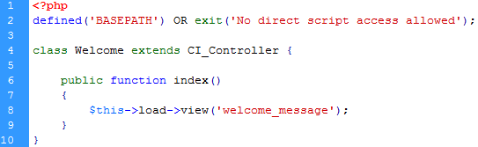
Penjelasan (2)
Bukalah file Welcome.php yang terletak di folder application/controllers
Pada baris ke 6 terdapat fungsi index(). Fungsi ini akan dijalankan ketika controller Welcome dipanggil.

Slide 16
Penjelasan (3)
Pada baris ke 8 terdapat perintah untuk menampilkan halaman view dengan nama welcome_message.
Bukalah file welcome_message.php yang ada di folder application/views
Inilah halaman web yang ditampilkan di browser.

Slide 17
Latihan
Ketikkan kode program berikut pada fungsi index pada controller Welcome:
$pesan["pesan1"] = "Ini adalah pesan pertama";
$pesan["pesan2"] = "Ini adalah pesan kedua";
$this->load->view('myview',$pesan);
Buat sebuah view baru dengan nama myview.php dan simpan pada folder application/views.

Slide 18
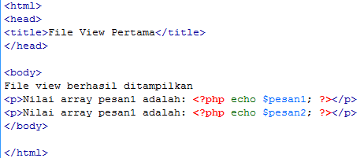
...
Pada file myview.php tambahkan kode program:
Kemudian jalankan pada browser.

Slide 19
Mengakses File CSS, JS dan Gambar di CI
Buat folder dengan nama assets.
Simpan file CSS, JS atau gambar pada folder ini.
Untuk mengakses file css, tambahkan:
<link rel="stylesheet" type="text/css" href="<?php echo base_url().'assets/css/bootstrap.min.css' ?>" />
Sebelumnya aktifkan helper URL. Buka file autoload.php dan tambahkan:
$autoload['helper'] = array('url');

